Slide 1
Círculo de Confianza
Te buscan para evitar el dolor o sentir plenitud.

Slide 2
Circulo de confianza

Slide 3
Conexión a primera vista
Palabras Clave: Gracias, me da gusto, que bueno, estás, empatía. (Reconocimiento.)
Mentalidad: Si lo quiere y si lo necesita.
Sin pre-juicios, ni etiquetas.
Idea Narrativa: “Hola Andrea, buenos días gracias por venir/tomar mi llamada, voy a dar lo mejor de mi para explicarte todas las ventajas y beneficios, por que se que elegir una carrera y una universidad es muy importante.”

Slide 4
Preguntas de Identificación
Mentalidad: Interés sincero por conocer de ella, puede ser una aliada de vida.
Palabras Clave: ¿De donde eres?, ¿es para ti?, ¿cuantos años tienes?
Idea Narrativa “¿Si eres de aquí de la ciudad? O nos visitas de otro lugar?. Ooo mira, yo tengo una amiga que quiero mucho que vive ahí. ¿Saliste del CBTIS 15?”

Slide 5
El SI/NO
Mentalidad: Es su futuro, y no es fácil elegir una carrera, de alguna manera se que esta decisión influye en su vida de manera significativa.
Palabras Clave: Con confianza, tu eliges, te ayudo.
Idea Narrativa: “Voy a explicarte sobre cada una de las carreras y que hace un egresado de esa carrera, y te voy a decir las ventajas de estudiar en UDEL y de verdad siente en total confianza de decirme al final, si te pareció bien o no es lo que buscas. ¿Está bien?”

Slide 6
VENTAJAS
Mentalidad: Presumir la posición tan ventajosa que tiene UDEL.
Palabras Clave: Exageradamente alto, es muy poco, garantía.
Idea Narrativa:

Slide 9
COMPARATIVA
Mentalidad: Presumir la posición tan ventajosa que tiene UDEL.
Palabras Clave: comparación, superior, más del doble con menos ventajas.
Idea Narrativa:

Slide 10
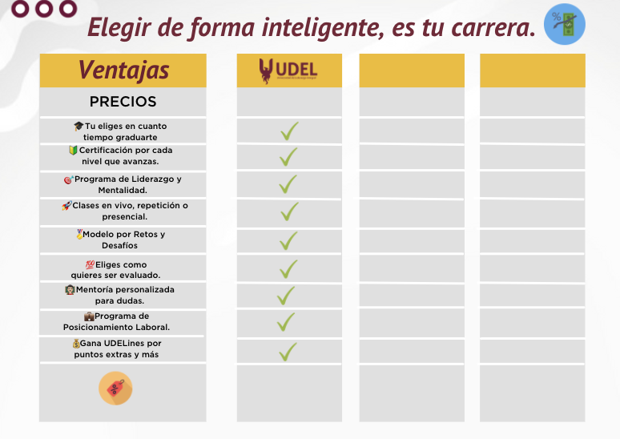
$1,850

Slide 11
PROMOCIÓN ACTIVA AUMENTADA
Mentalidad: Le voy a dar esta promoción para el/ella por su apertura.
Palabras Clave: Te voy a dar el descuento mas grande.
Idea Narrativa: Y mira ahorita por el día del amor y la amistad tenemos 2x1 en inscripción, pero aquí hago un movimiento para darte a ti, que pagues nada más la mitad ¿va? (Fases)

Slide 13
URGENCIA PROMOCIONAL
Mentalidad: Un concurso de urgencia y conectividad crea mayor conexión.
Palabras Clave: Esta promoción vence, al cierre del mes aumenta el costo de la colegiatura.
Idea Narrativa: .

Slide 15
Andrea, gracias por el tiempo que dedicaste a escuchar la información de UDEL. Aquí estaré atento para resolver cualquier duda va, te recuerdo mi nombre es Iván.
En mis historias subo diferentes cosas de lo que viven nuestros alumnos o las promociones para que las veas, ya te agregué a mis contactos, también me puedes agregar.
Un abrazo, pasa un bonito día.

Slide 16
Círculo de Confianza
Te buscan para evitar el dolor o sentir plenitud.

